Slide 1
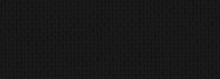




Integrantes: Germán Aliaga
Alexander Correa
Ulises Muñoz
Ramo: Taller de videojuegos 2D
Profesores: Camila Aliaga
Sven Von Brand

Slide 2
Descripción General

Slide 3
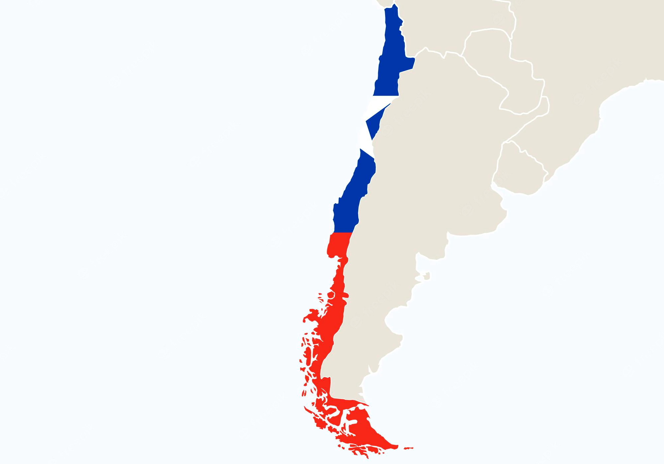
Concepto del juego
Puppet President es un juego en el cual controlas al nuevo presidente electo de Chile y hoy es tu primer día de trabajo. Deberás complacer a las tres fuerzas más prominentes en el país, el pueblo, el banco y las FAOSP.

Slide 4
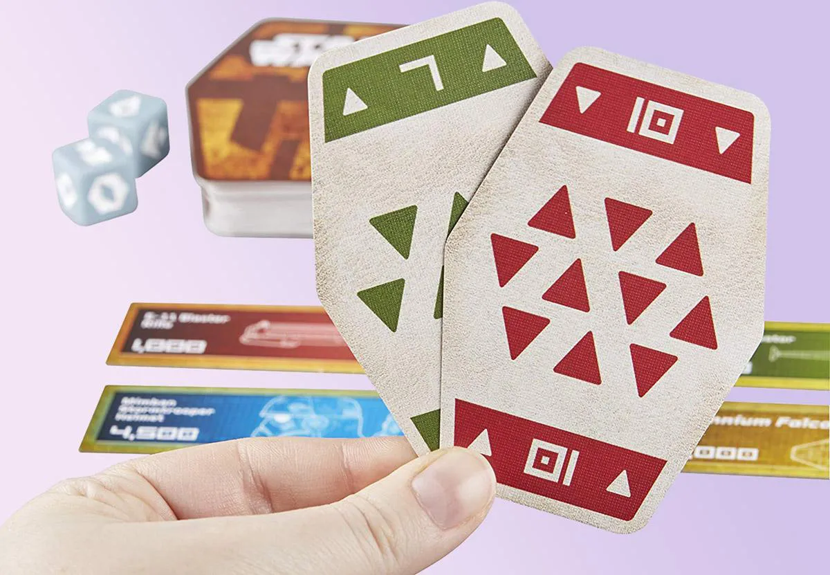
Géneros
Toma de decisiones
Juego de cartas
Gestión de recursos

Slide 5
Narrativa

Slide 6
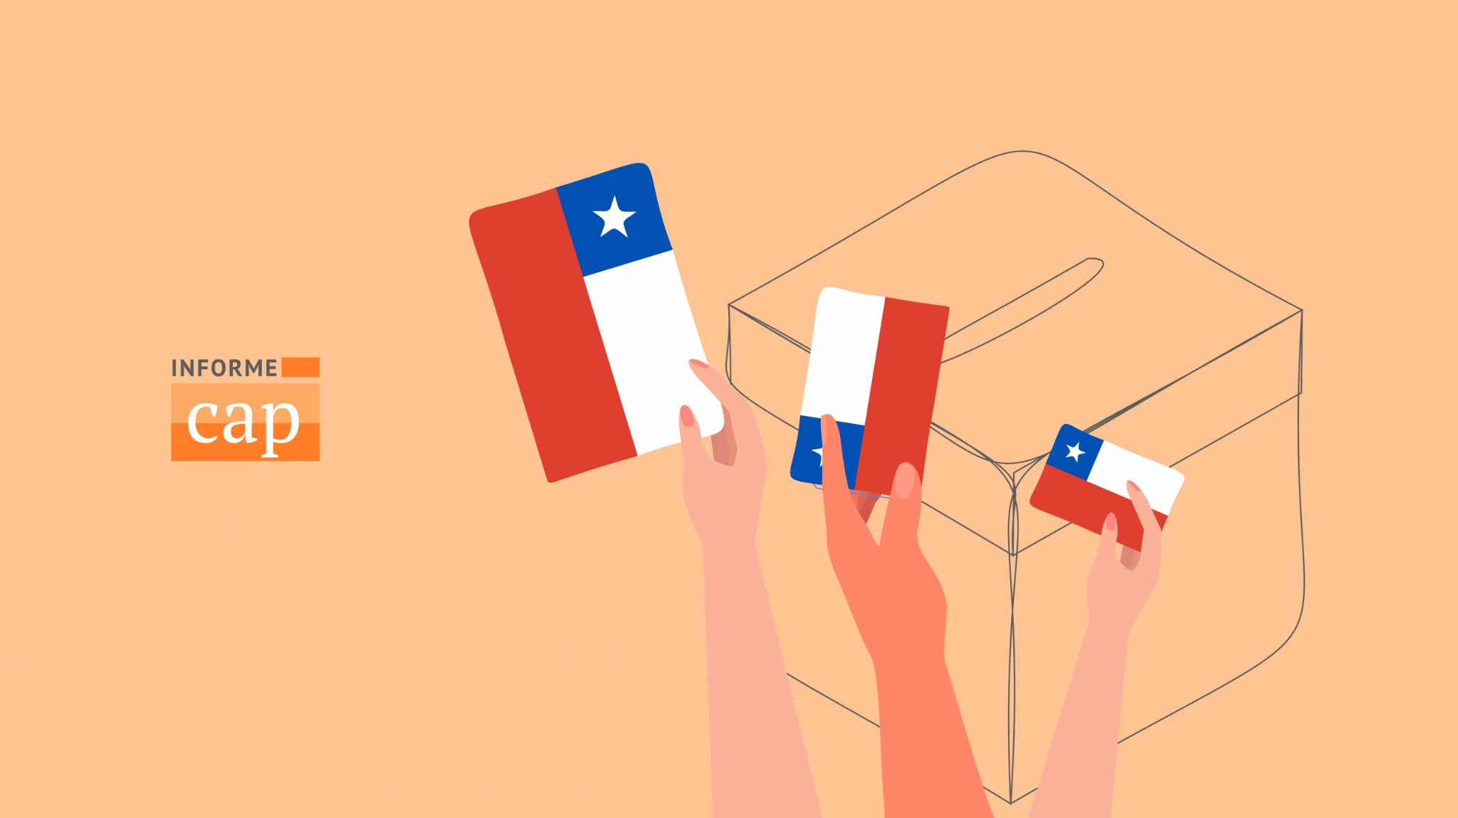
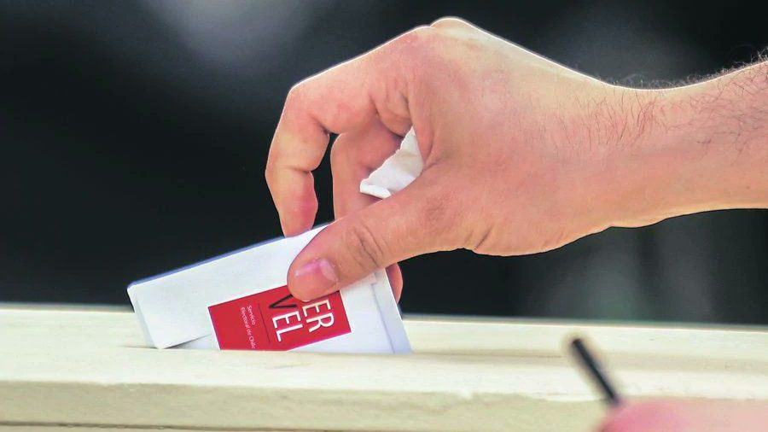
Historia
Fueron las elecciones y ya salió electo el futuro Presidente de la nación. Este debe de comenzar a velar por la seguridad, desarrollo y felicidad de su país, aquel que ha puesto su fé en él.
Dentro de la historia del juego el jugador toma el rol del Presidente que tiene que tomar decisiones importantes para el desarrollo de su país.

Slide 7
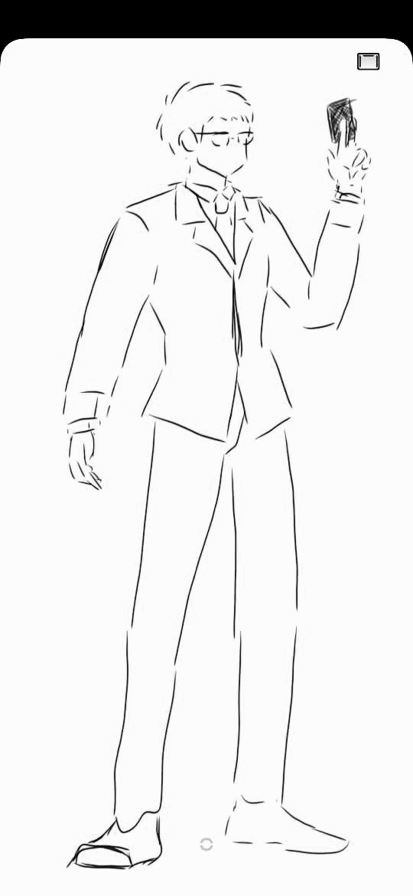
Personajes
El o la Presidente (Personaje controlado por el jugador)
Personaje controlado por el jugador, el cual ha sido elegido para gobernar Chile durante los próximos años.

Slide 8
Jugabilidad y Mecánicas

Slide 9
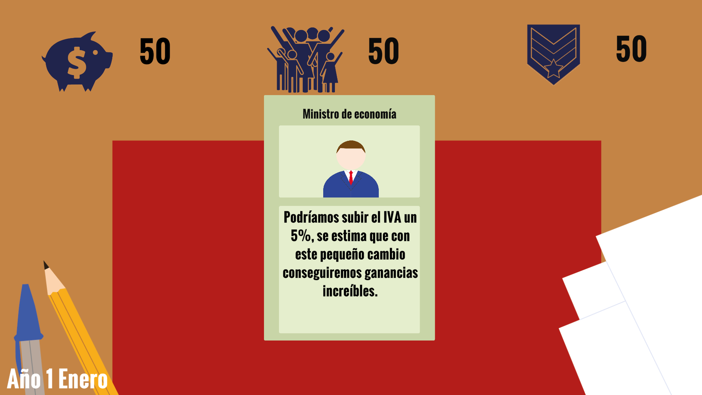
Jugabilidad
Las situaciones se presentan como cartas y dependiendo de la respuesta que se escoja el jugador será beneficiado y/o penalizado.

Slide 10
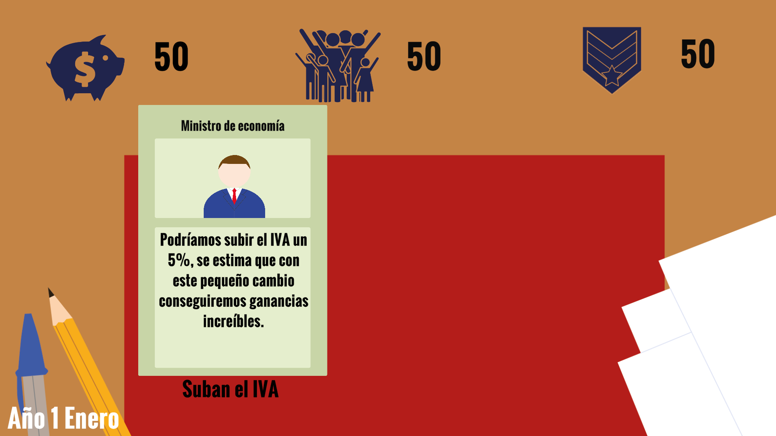
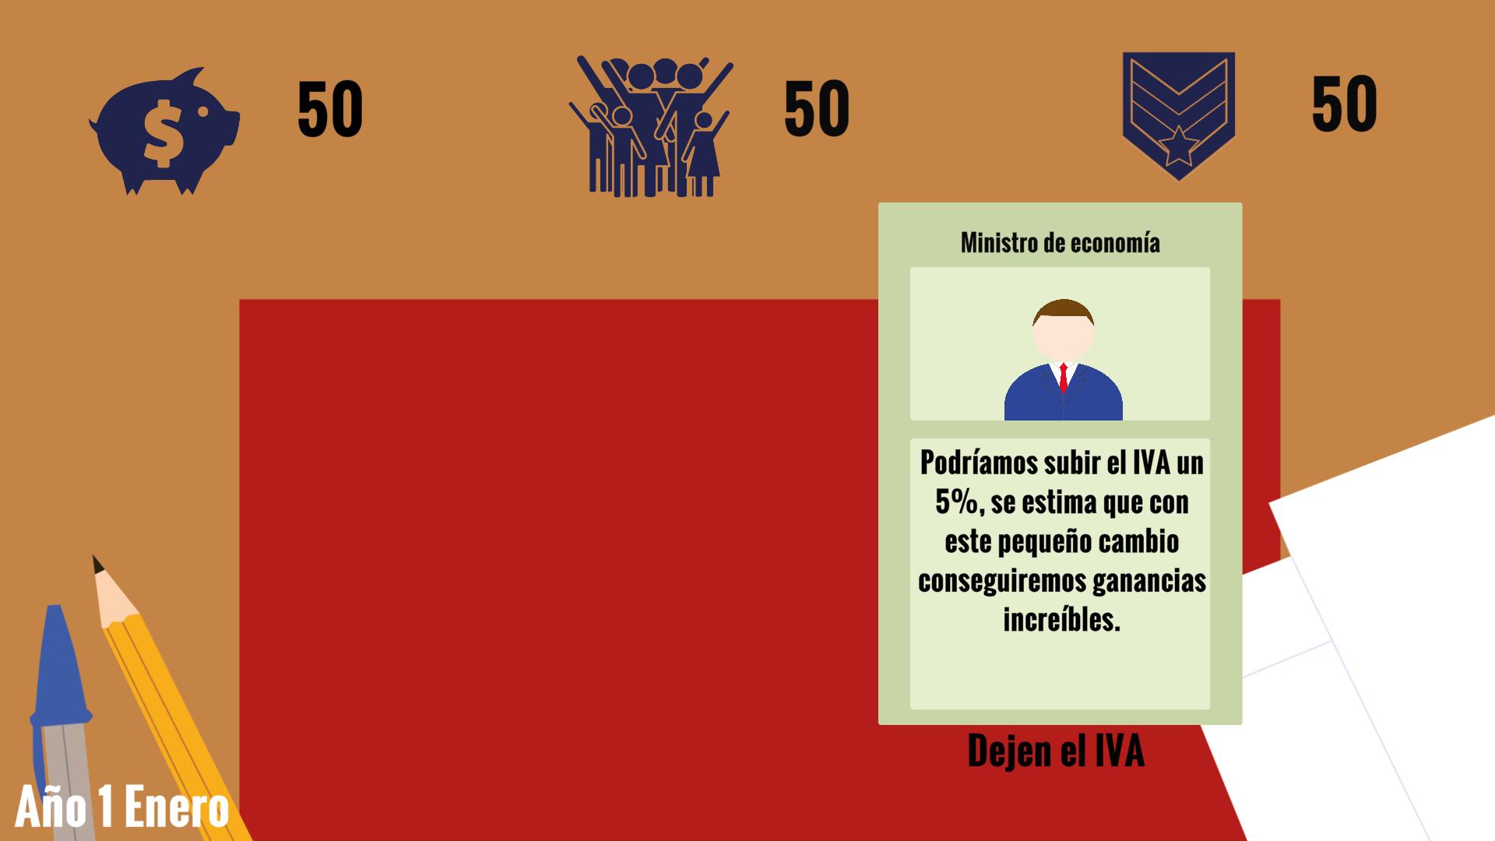
Forma de interacción
Para decidir la acción solo debes arrastrar la carta hacia la izquierda o la derecha de la pantalla.

Slide 11
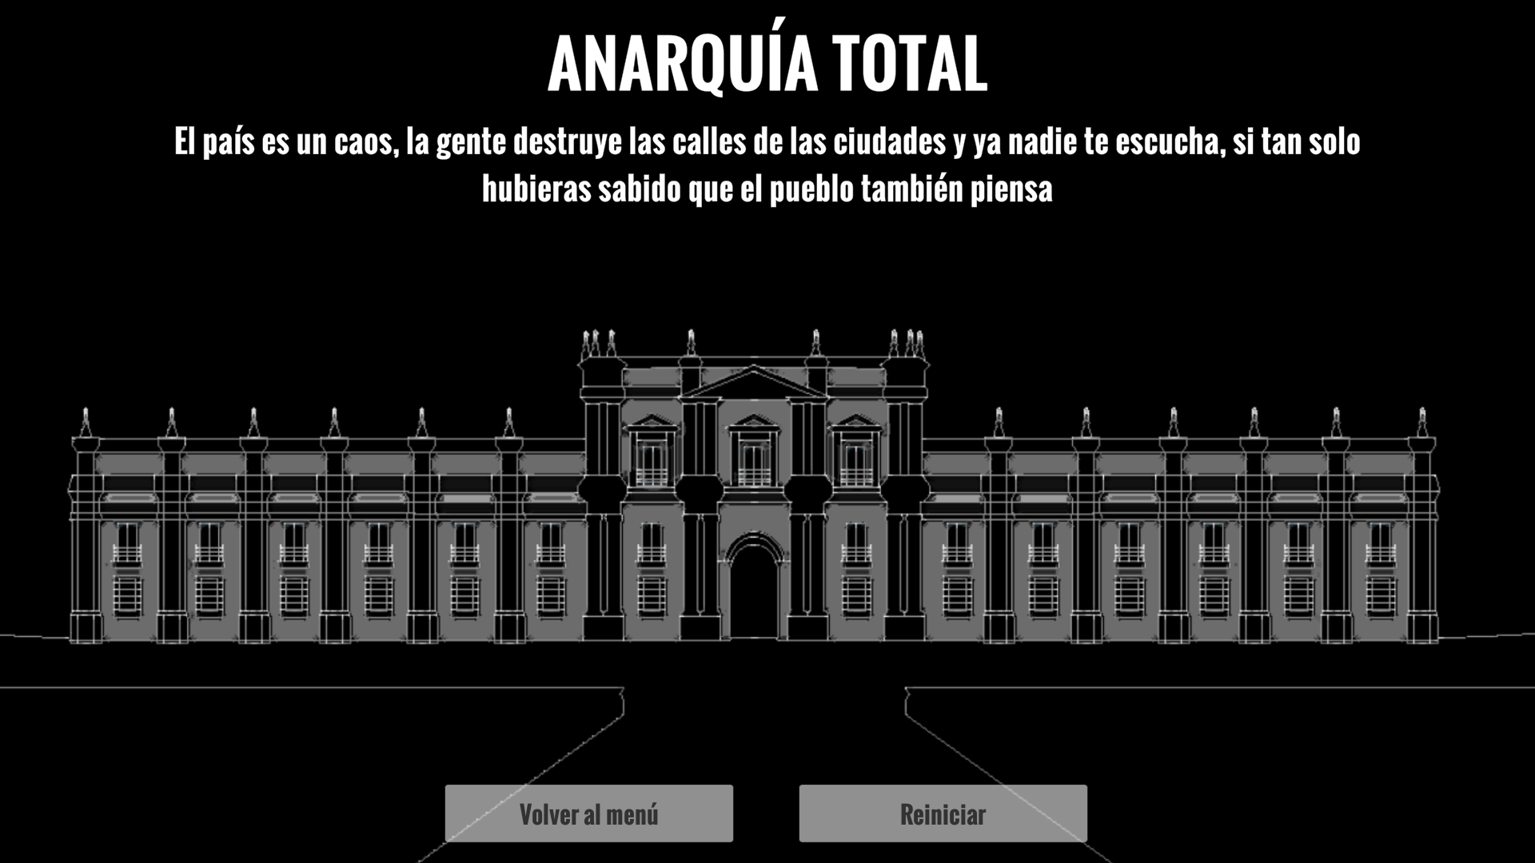
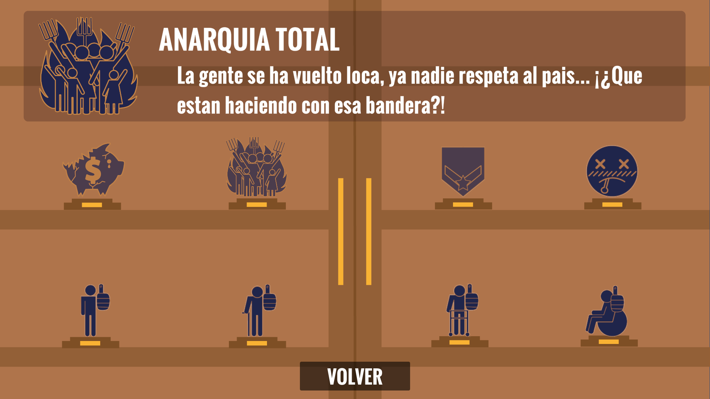
Logros
El sistema de logros funciona en base a los finales que pueda obtener en el jugador, estos logros pueden ser visualizados en su propia pantalla.
Uno de los posibles finales
Logró que desbloquea

Slide 12
Reglas del juego
El jugador tiene 3 departamentos (representados con un puntaje y un icono) de los cuales encargarse, uno de Banco, otro de Pueblo, y uno de FAOSP.

Slide 13
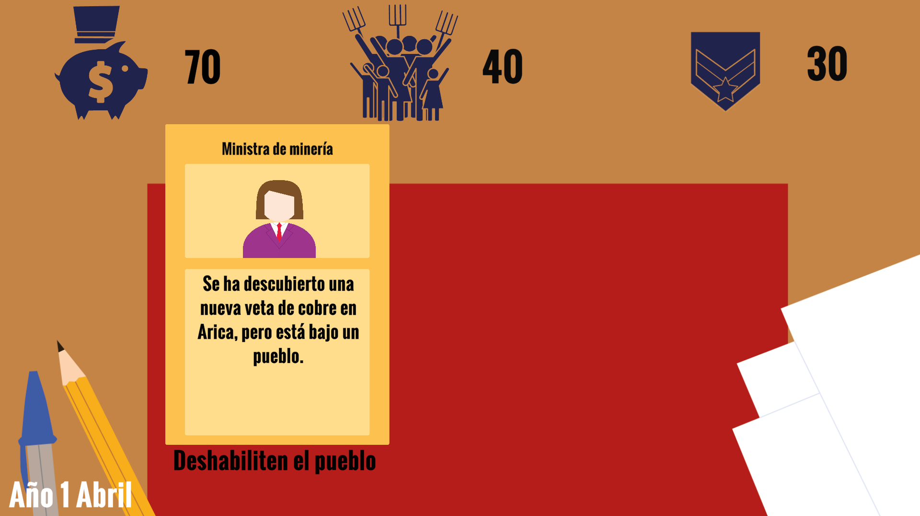
Las decisión tomada los puntajes aumentaran y/o disminuirán, esto viéndose reflejado en los iconos. También tras cada decisión, transcurre un mes dentro del juego.

Slide 14
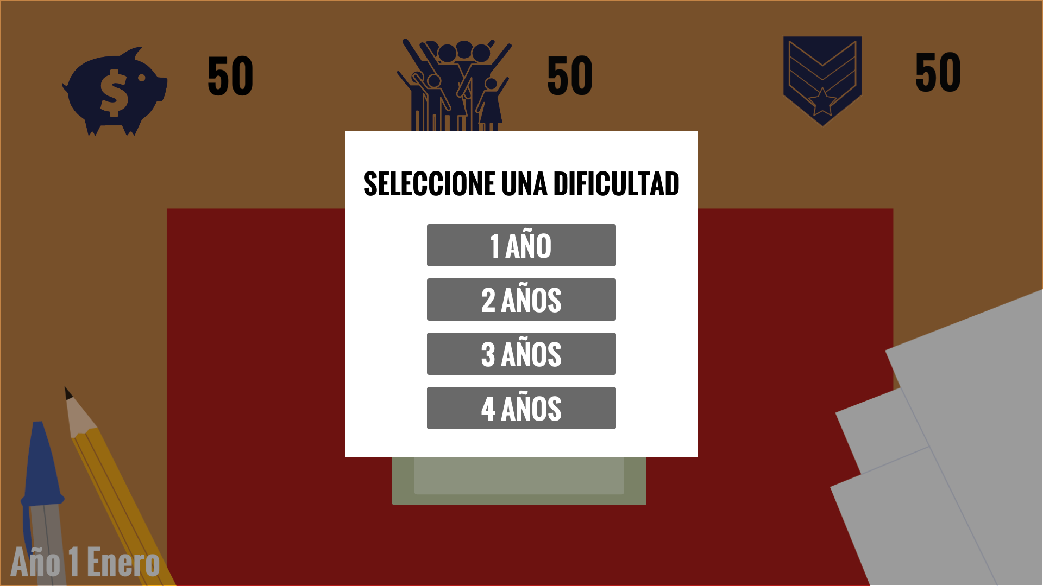
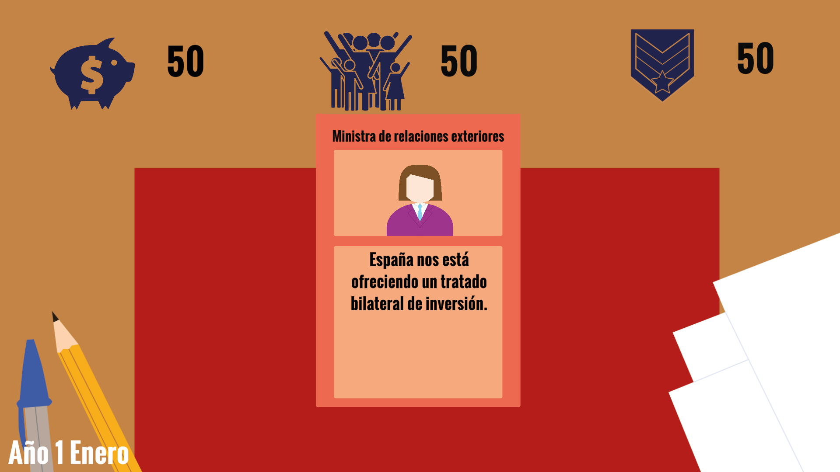
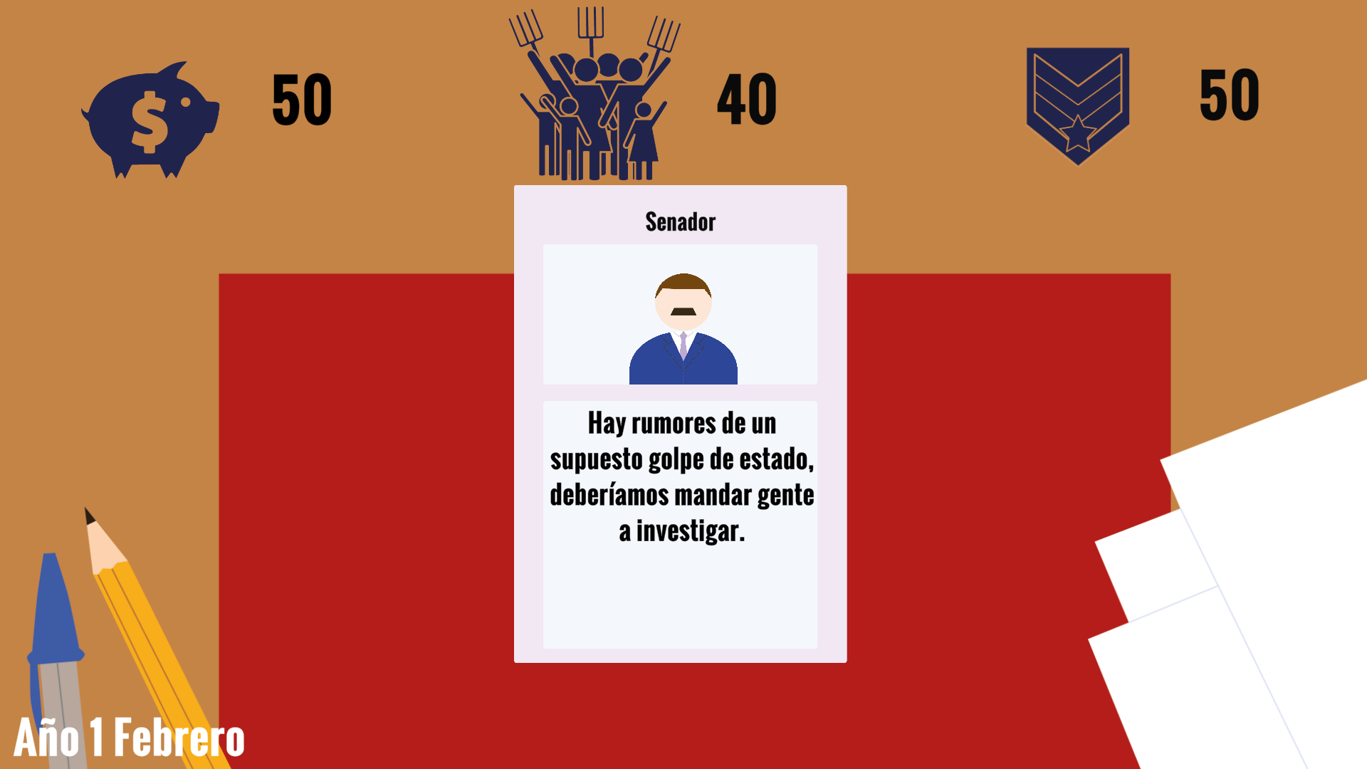
Niveles y progresión
Al iniciar cada partida, se le dará la opción de elegir la dificultad de la misma, diferenciándose en la cantidad de meses que se desea estar en el cargo de presidente, como por ejemplo: 1 año, 2 años, 3 años o 4 años.

Slide 15
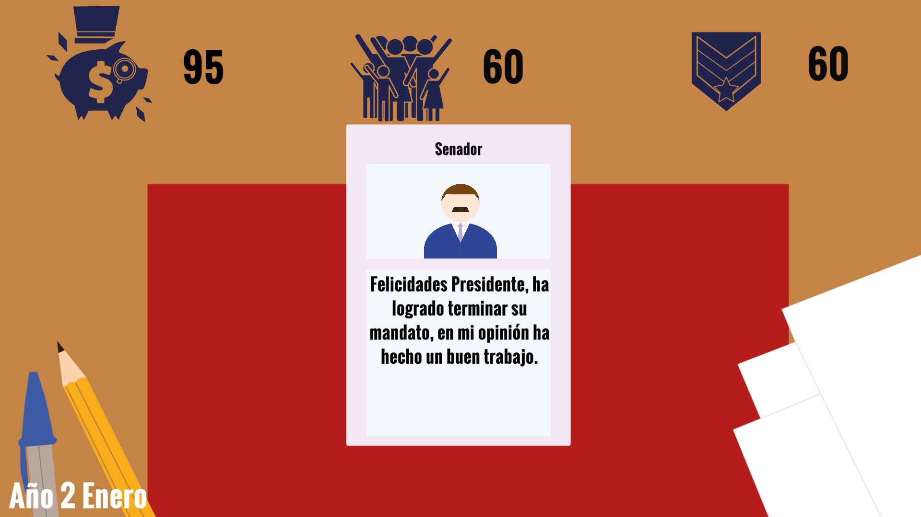
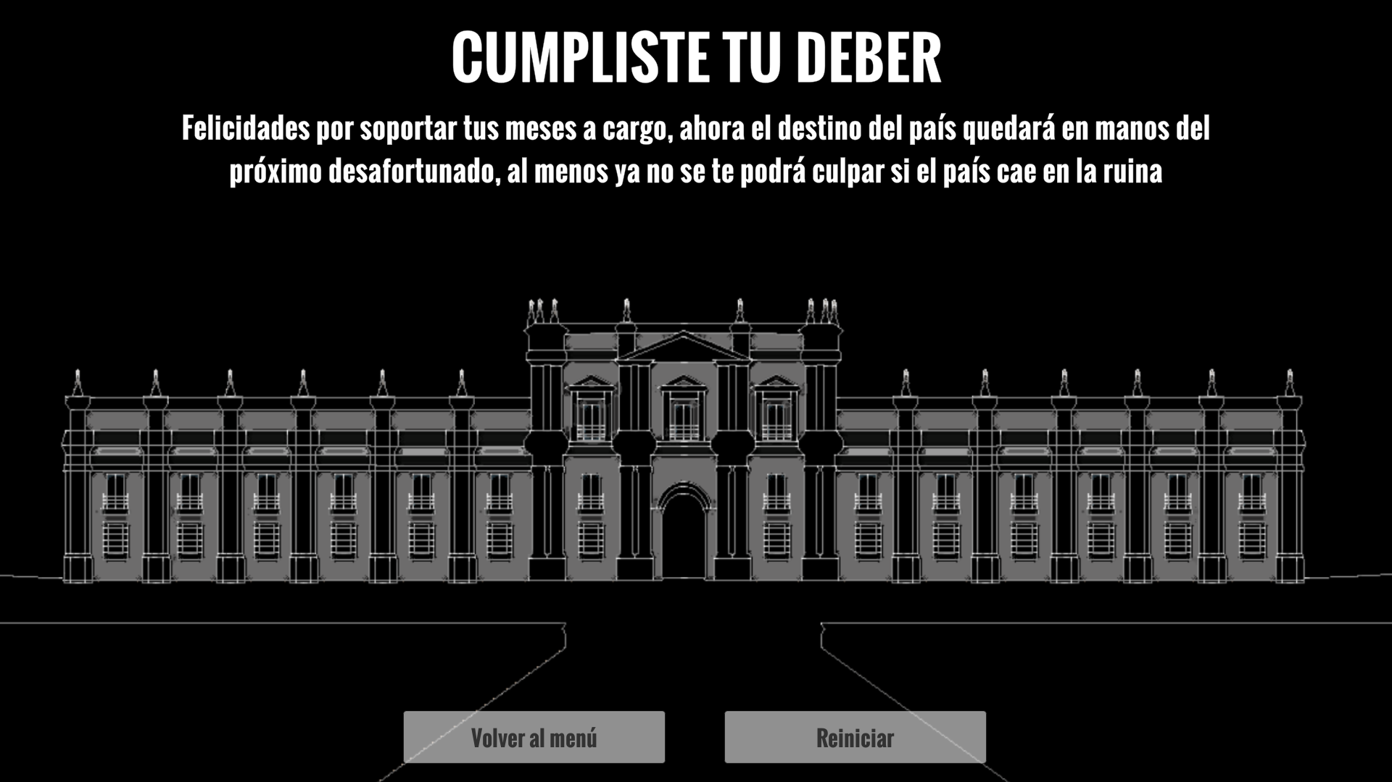
Ganas la partida al completar los meses de cargo que hayas elegido.

Slide 16
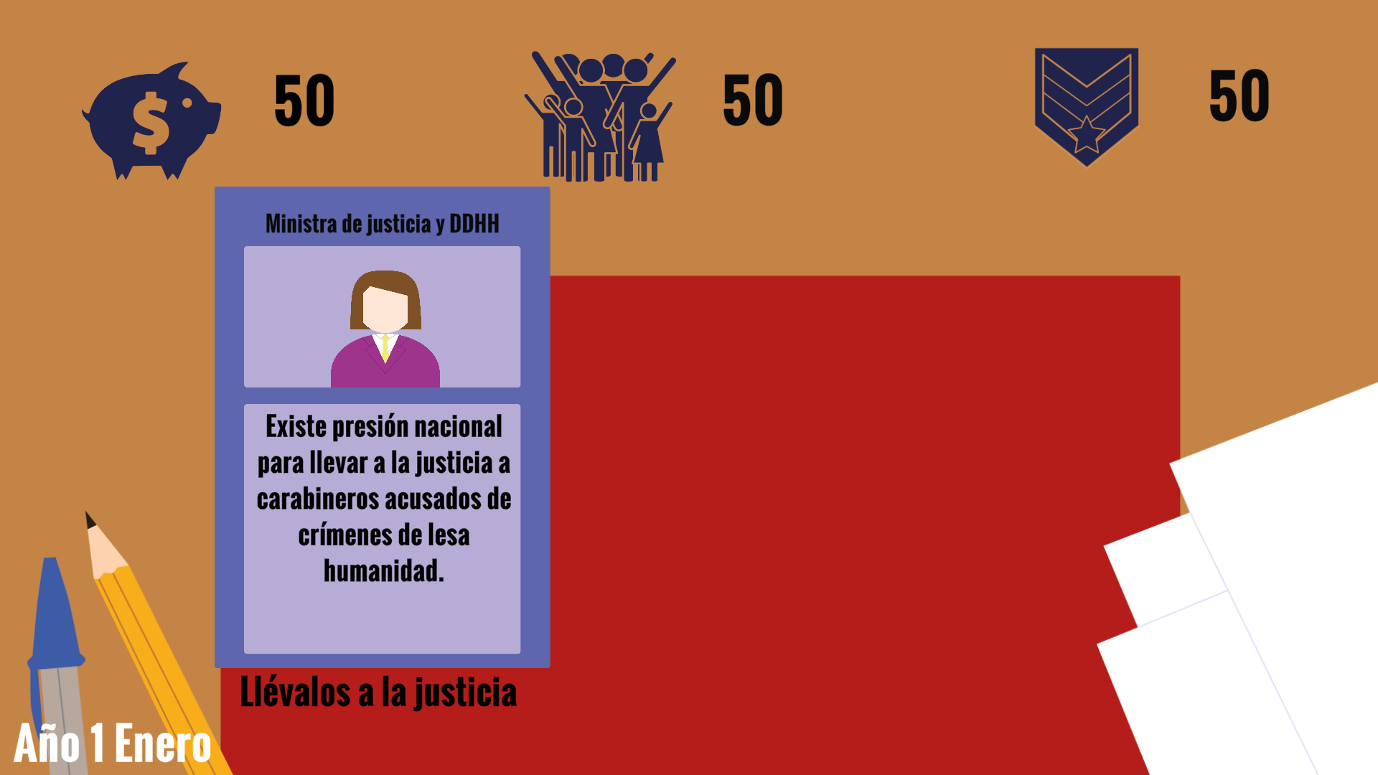
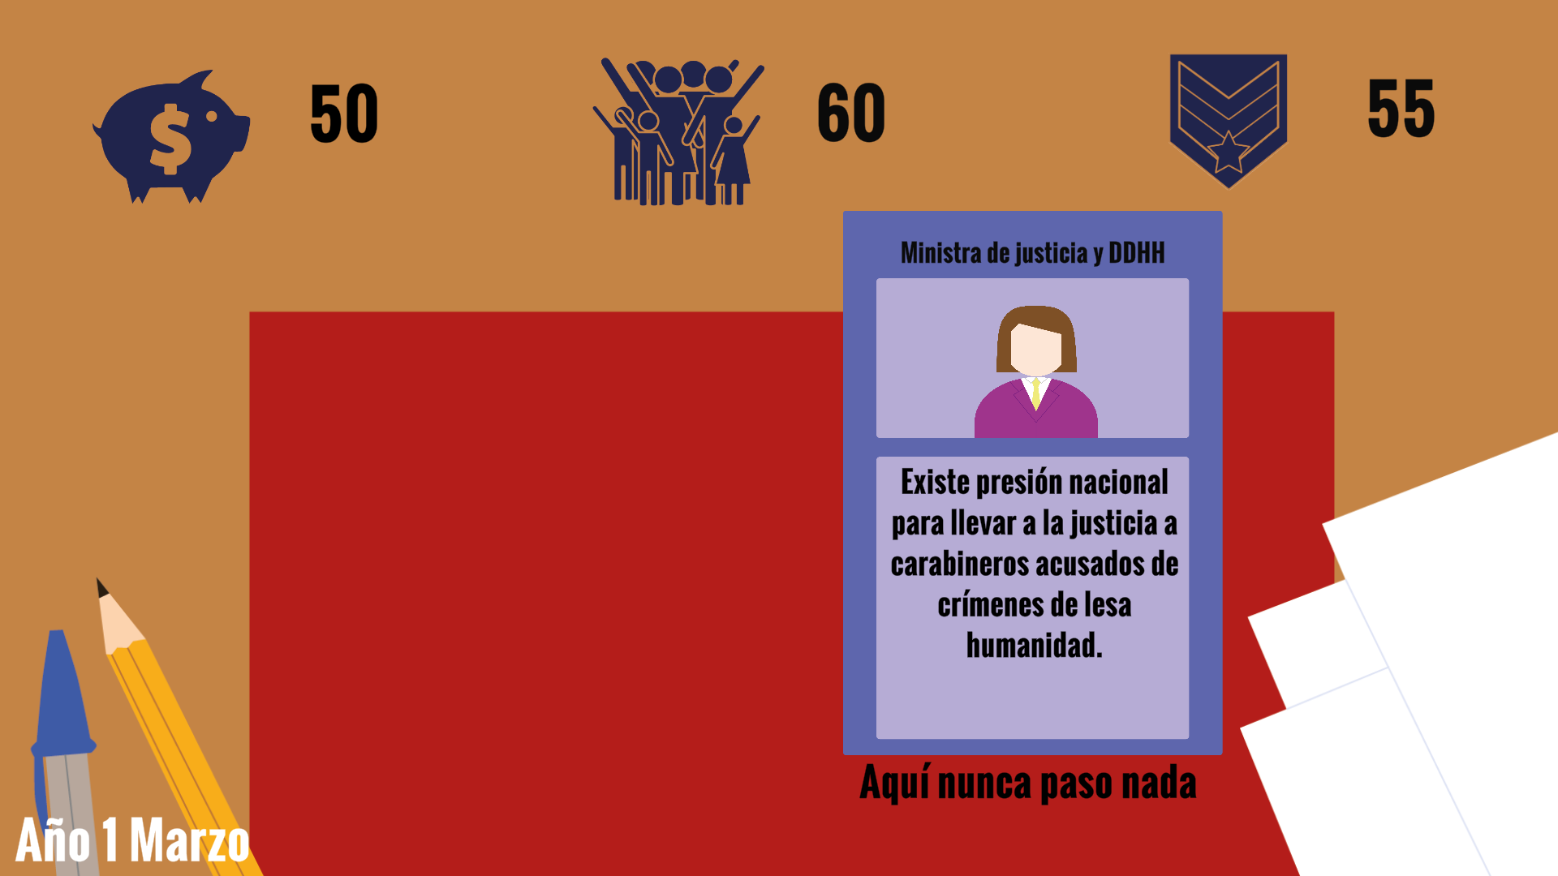
Comportamientos del jugador que se promueven o alientan
Lo ideal es que el jugador mantenga en mente lo que es bueno o no para el país, ya que si se desvía del propósito podría terminar perdiendo el juego al ser expulsado.

Slide 17
Propuesta audiovisual

Slide 18

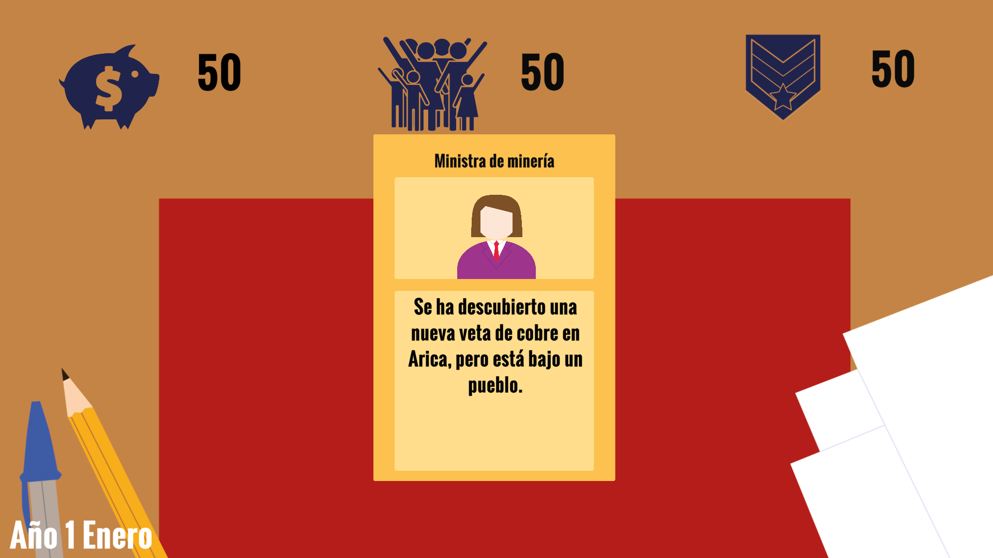

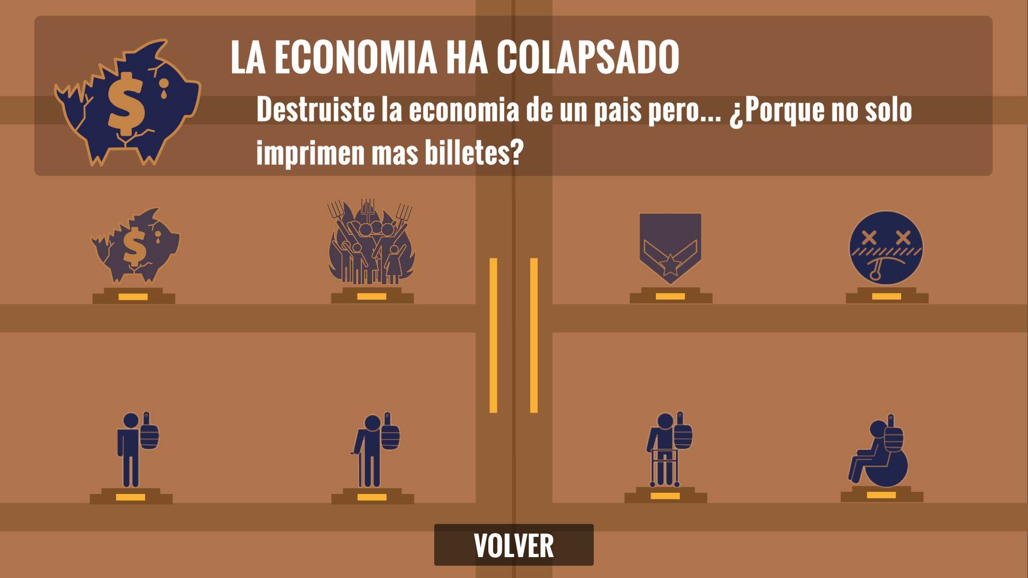
Propuesta visual

Slide 19
Propuesta de audio
 | Puntaje- | Perder por | Puntaje+
Banco
Pueblo
FAOSP

Slide 20

(Video Gameplay)

Slide 21
Planificación

Slide 22
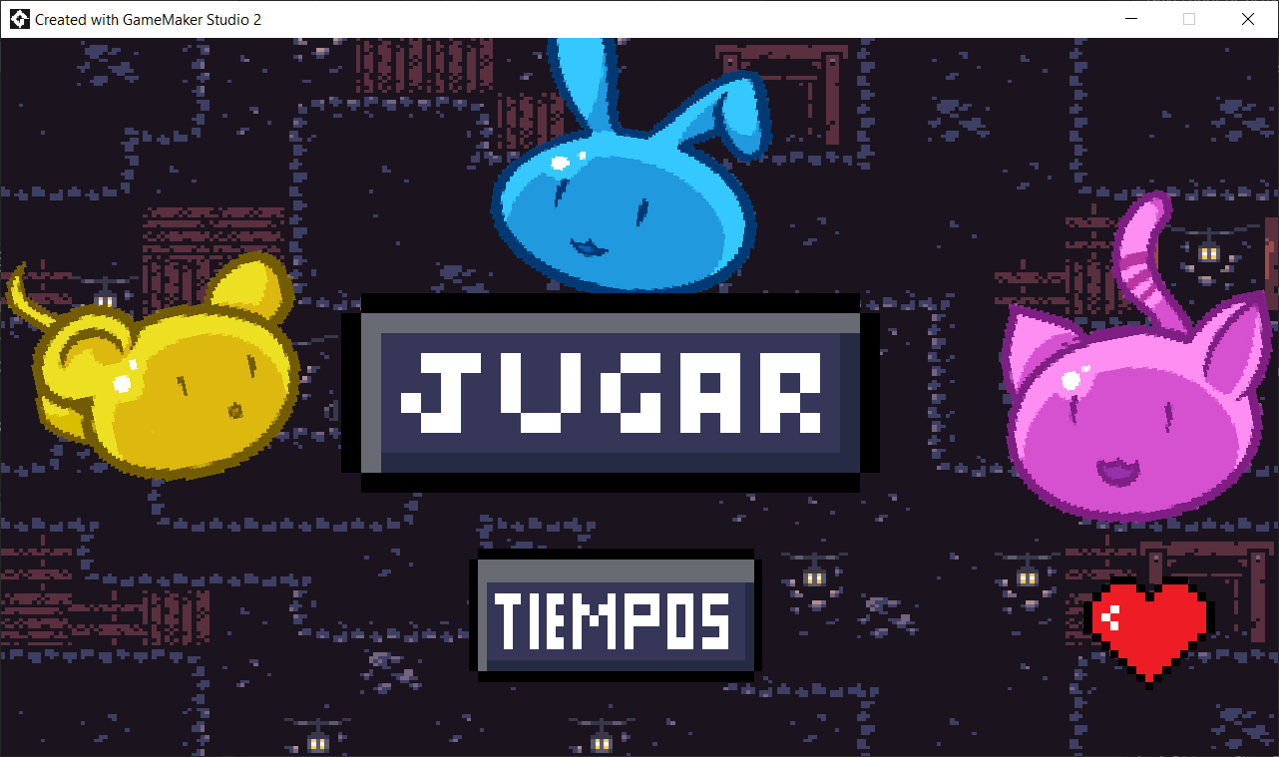

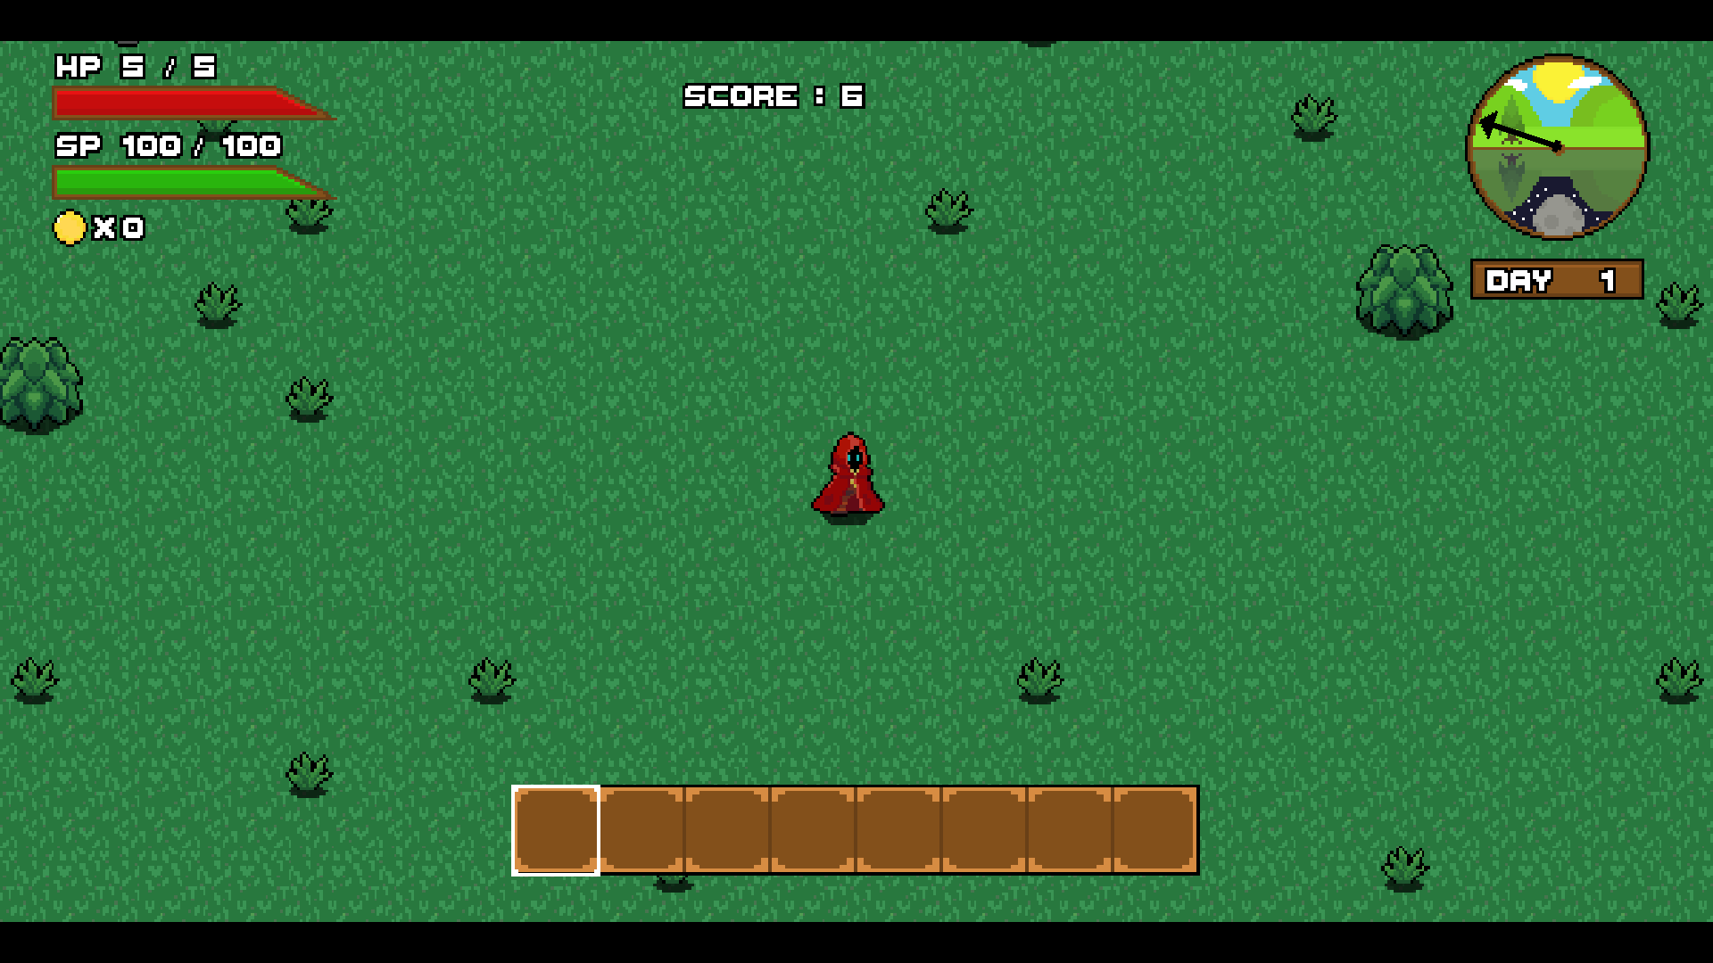
Competencias
Alexander Correa
Programador
Germán Aliaga
Artista
Ulises Muñoz
Programador

Slide 23
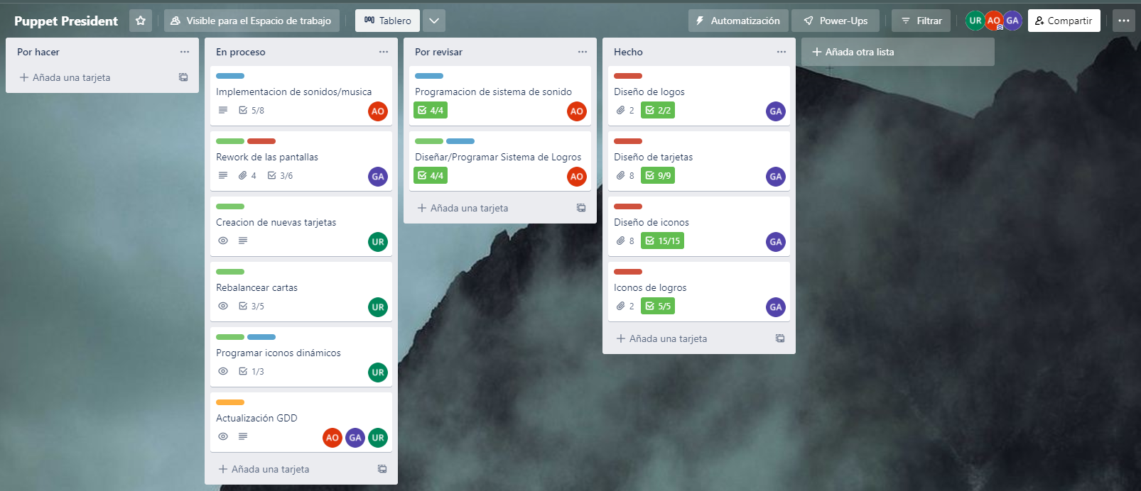
Planificación de tareas

Slide 24

Horas dedicadas
4 Horas semanales
Reunión semanal: Lunes a las 5:00-7:00, a través de discord

Slide 25
Compromisos
Hasta 30 cartas jugables.
Hasta 3 nuevos finales adicionales (Completado).
Hasta 3 logros desbloqueables (Completado).
Posibilidad de seleccionar distintos tipos de dificultad (Duración del mandato) (Completado).
2 Personajes de presidente con distinto sexo.
Cartas especiales dependiendo del mes actual.

Slide 26
Conclusiones
Progreso actual: aproximadamente un 50%
Progreso que se desea entregar: aproximadamente un 80%

Slide 27
Muchas gracias

